Slide 1
Муниципальное автономное дошкольное образовательное учреждение
детский сад № 30 «Колобок» станицы Выселки муниципального
образования Выселковский район
«Проектная деятельность
как эффективная форма взаимодействия ДОО и семьи»
Подготовила:
воспитатель МАДОУ ДС №30 «Колобок»
Ревко Наталья Николаевна
Станица Выселки, 2021г.

Slide 2
Два самых важных института
социализации дошкольников
СЕМЬЯ
ДЕТСКИЙ САД
ВЗАИМОДЕЙСТВИЕ
СОТРУДНИЧЕСТВО
ПАРТНЕРСТВО

Slide 3
Как заинтересовать родителей в совместной деятельности?
Как сделать их участниками воспитательно - образовательного процесса?
МЕТОД
ПРОЕКТОВ
сближение родителей с ребенком
мотивировать родителей на участие в проектах
Задача педагога
обеспечение воспитательно – образовательного результата

Slide 4
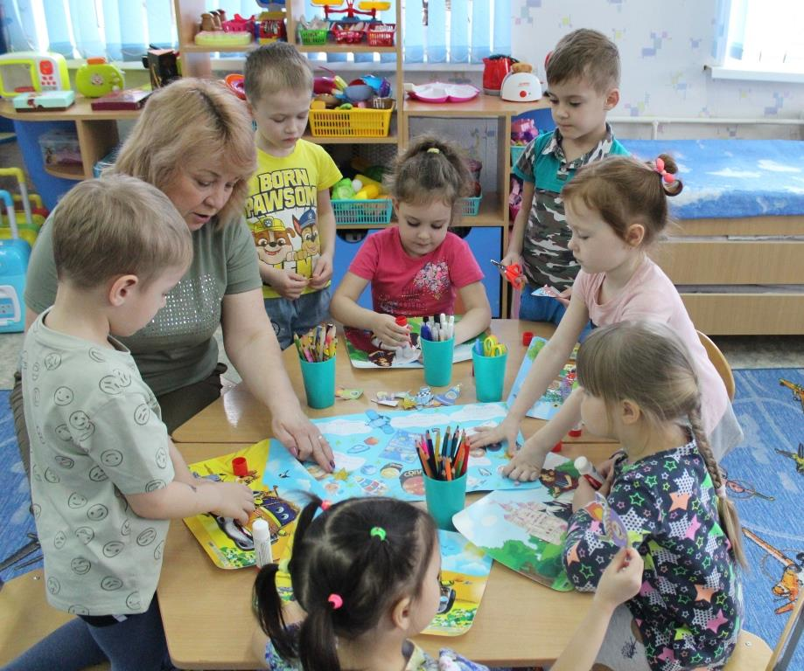
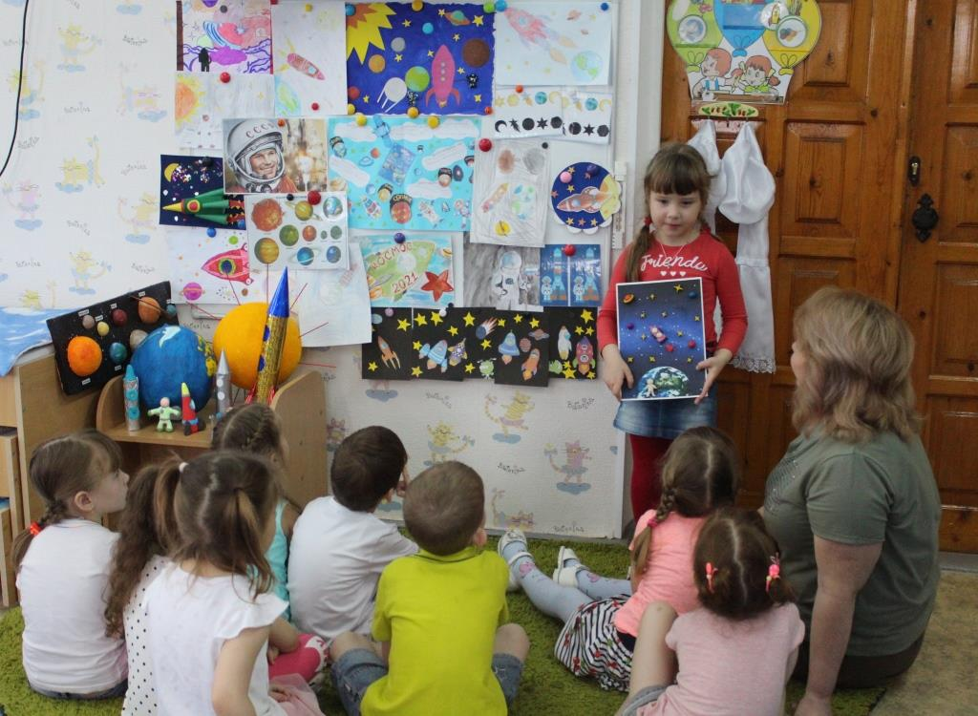

Slide 5
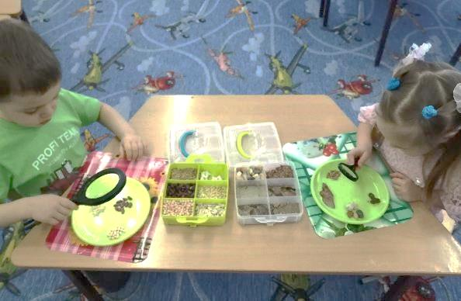
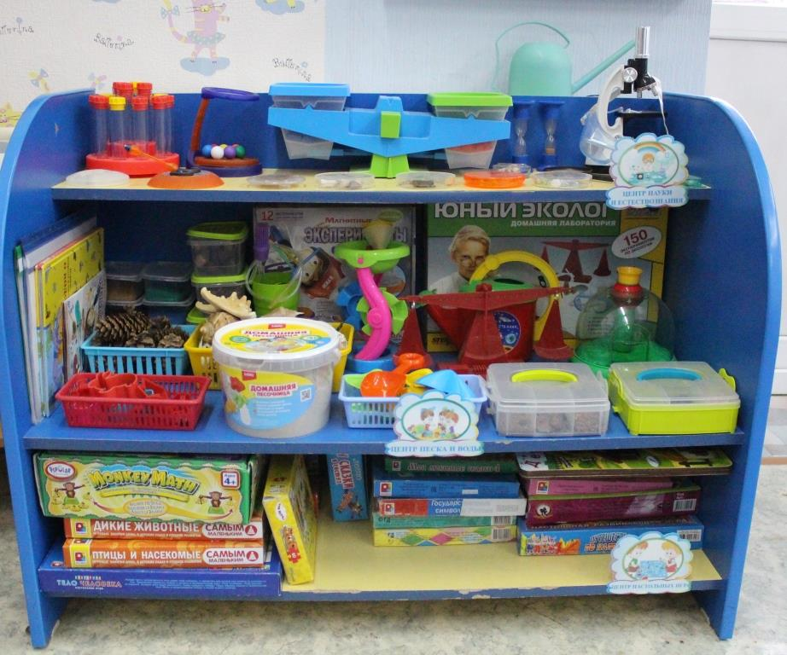
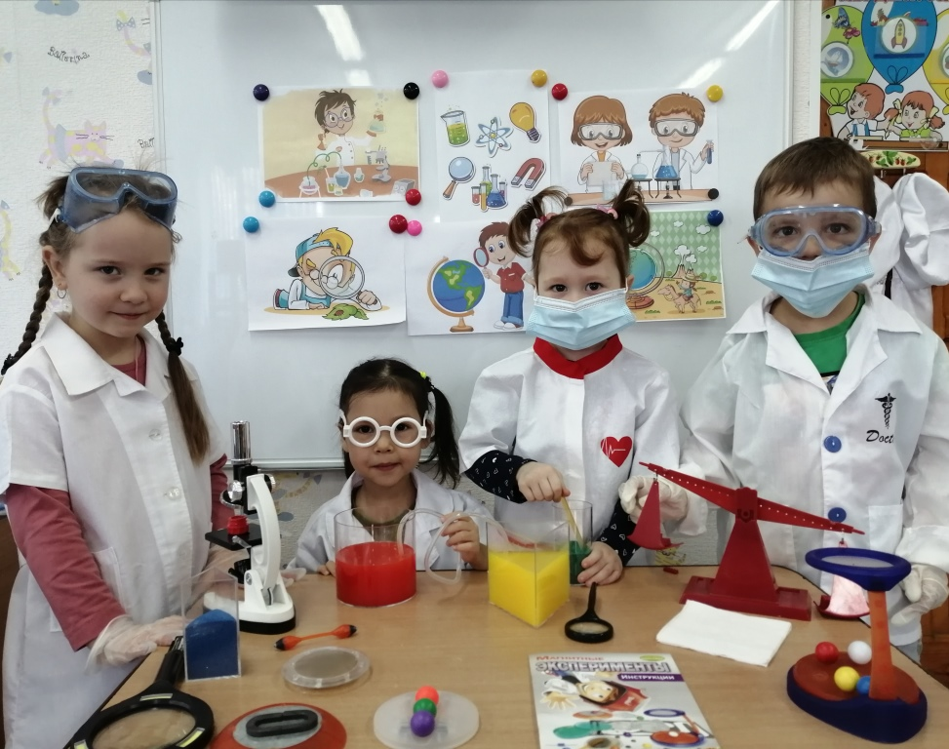
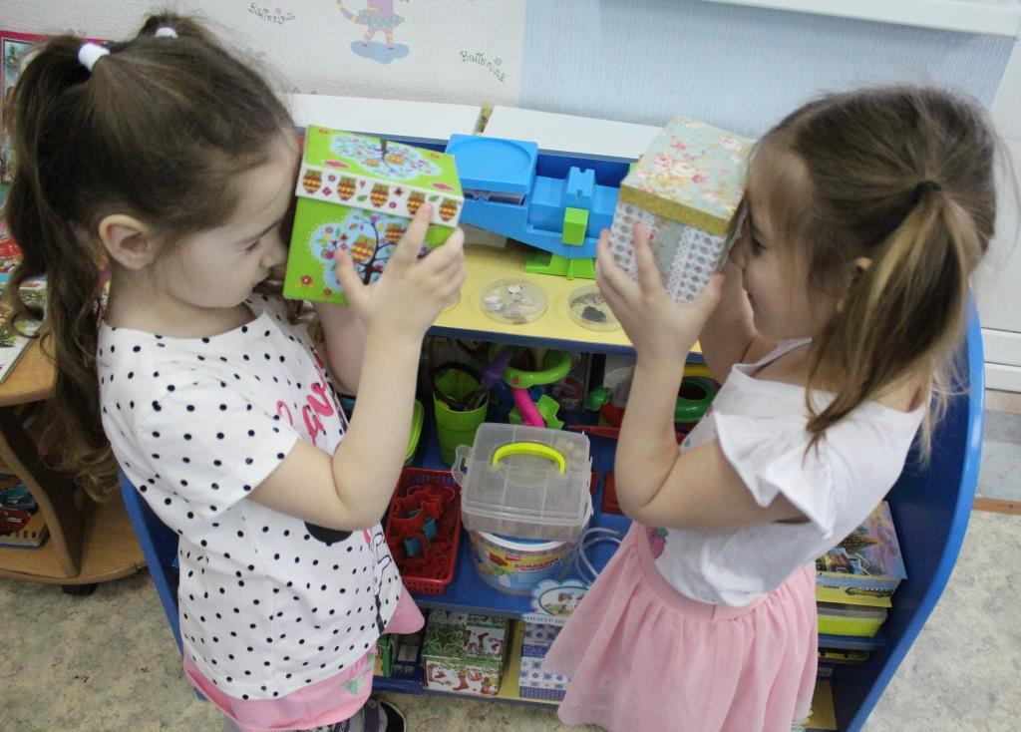

Slide 6
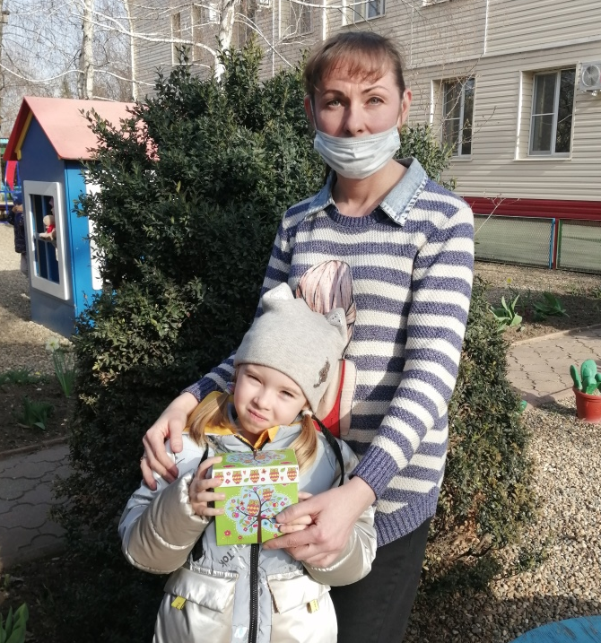
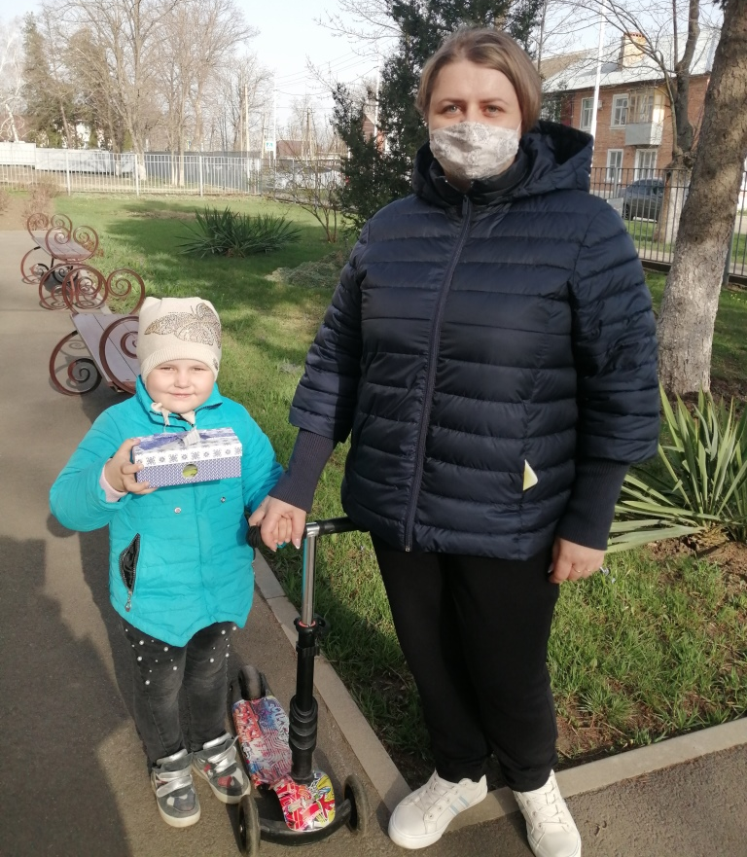
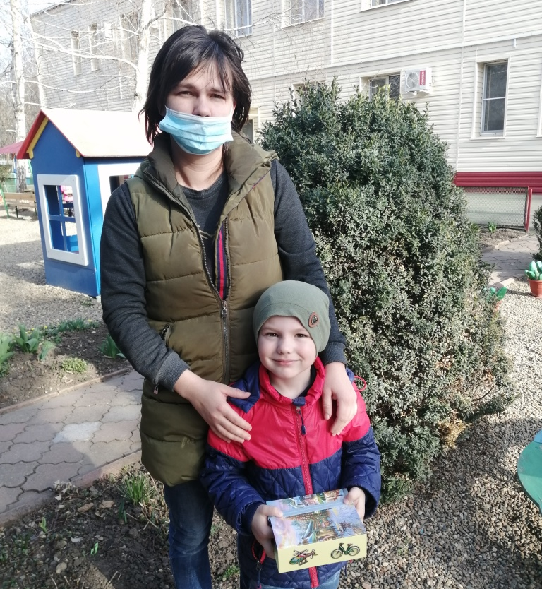

Slide 7
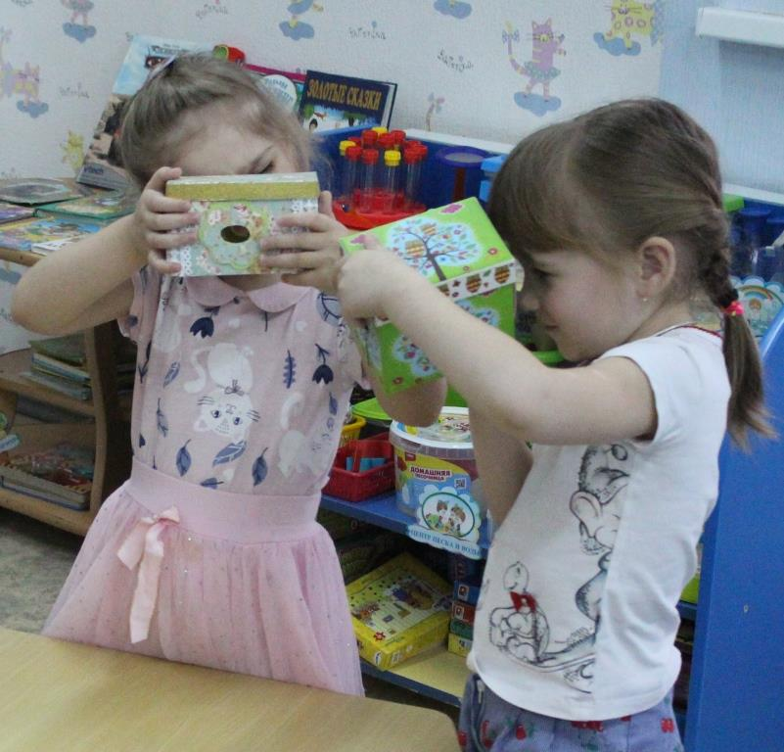
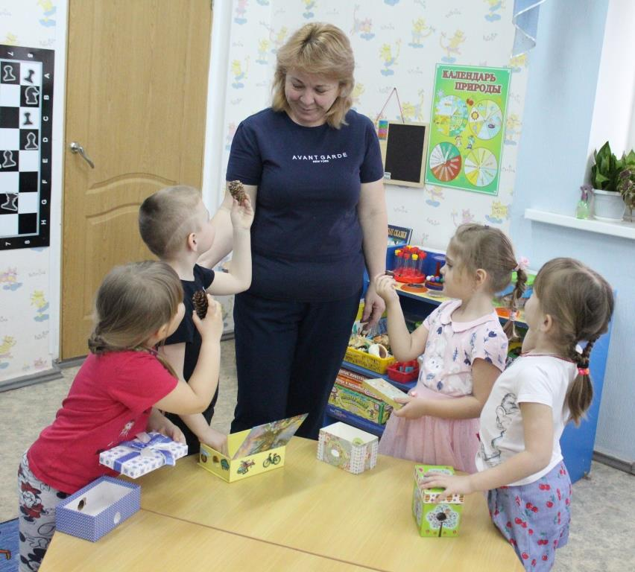

Slide 8
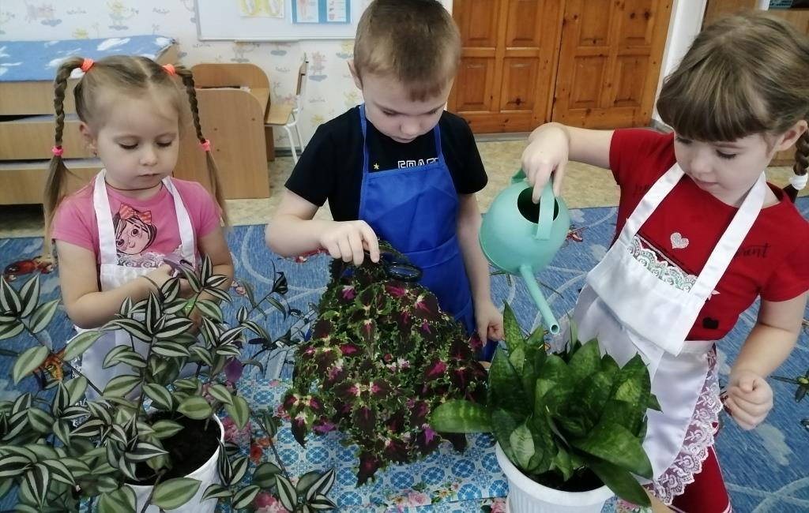
«Комнатные растения»

Slide 9
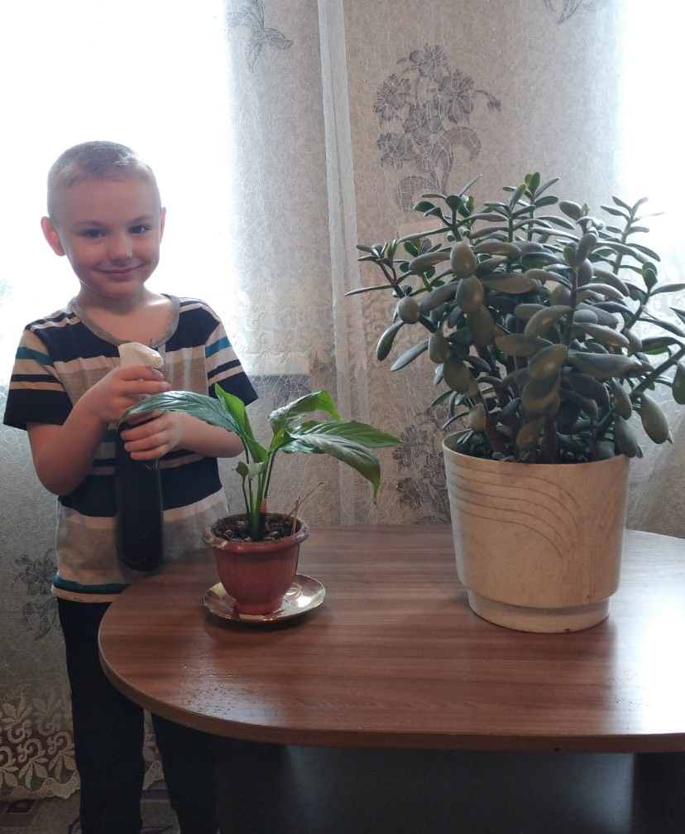
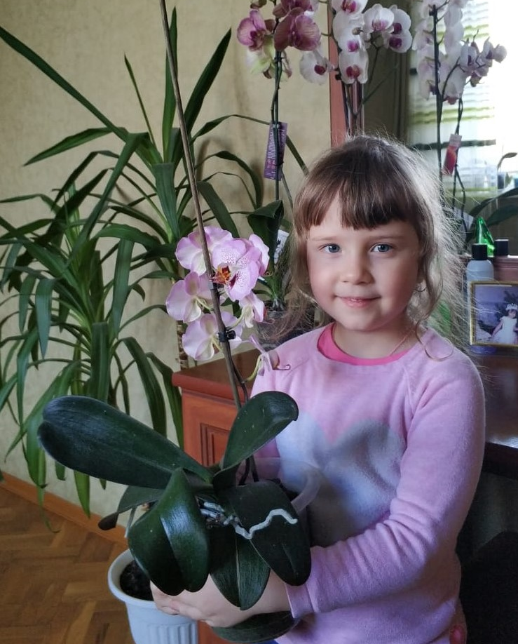
«Комнатные растения»

Slide 10
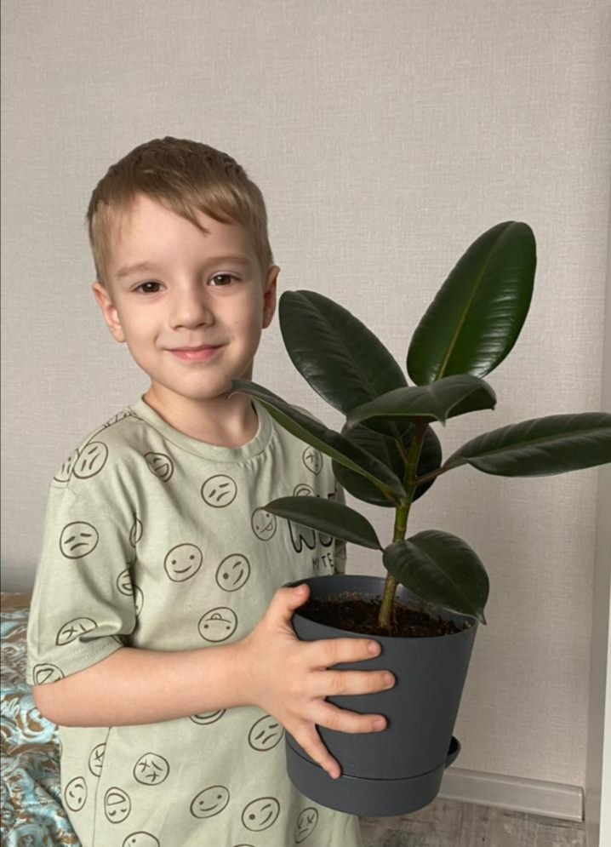
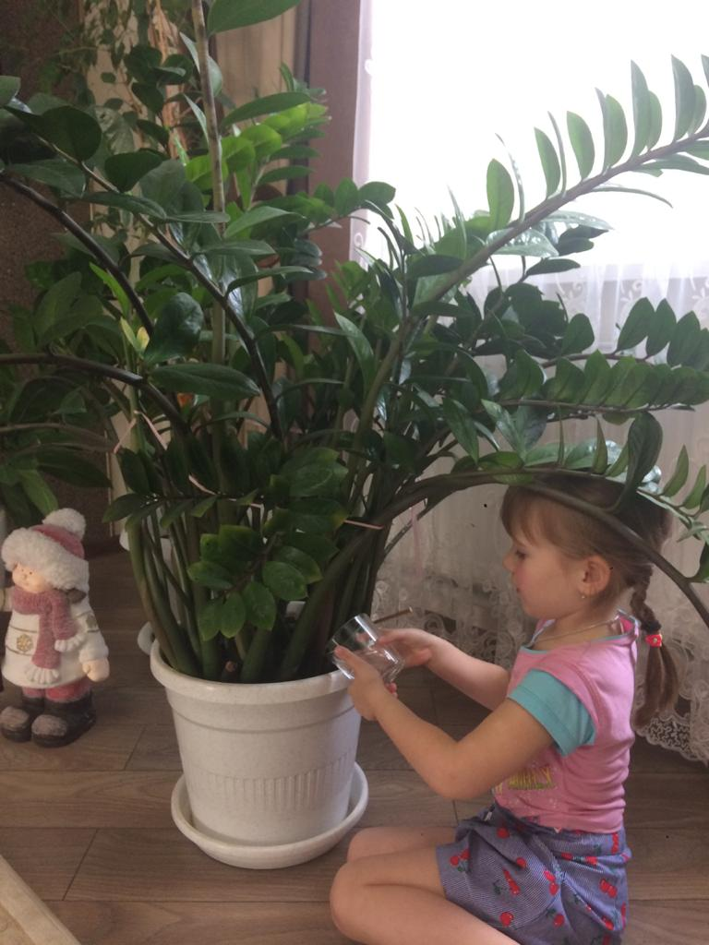
«Комнатные растения»

Slide 11
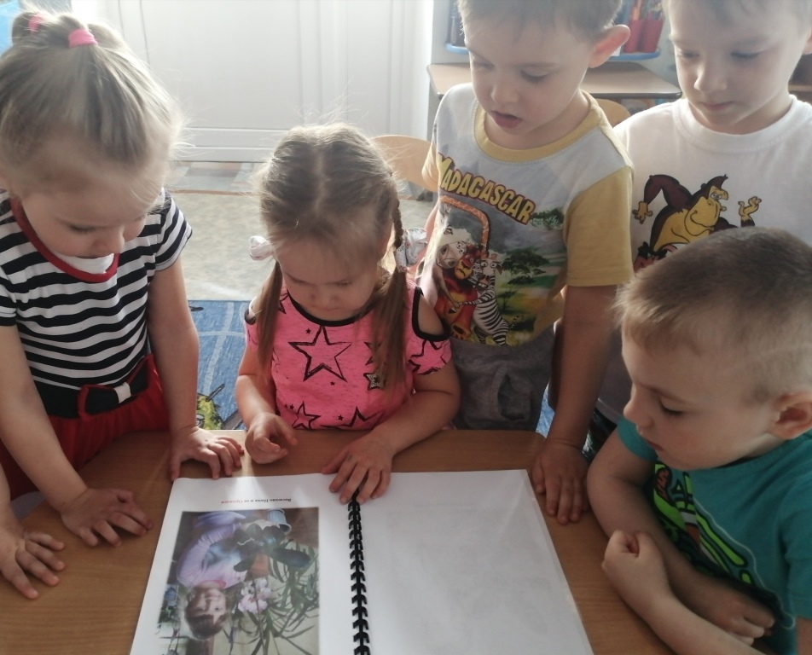
«Комнатные растения»

Slide 12
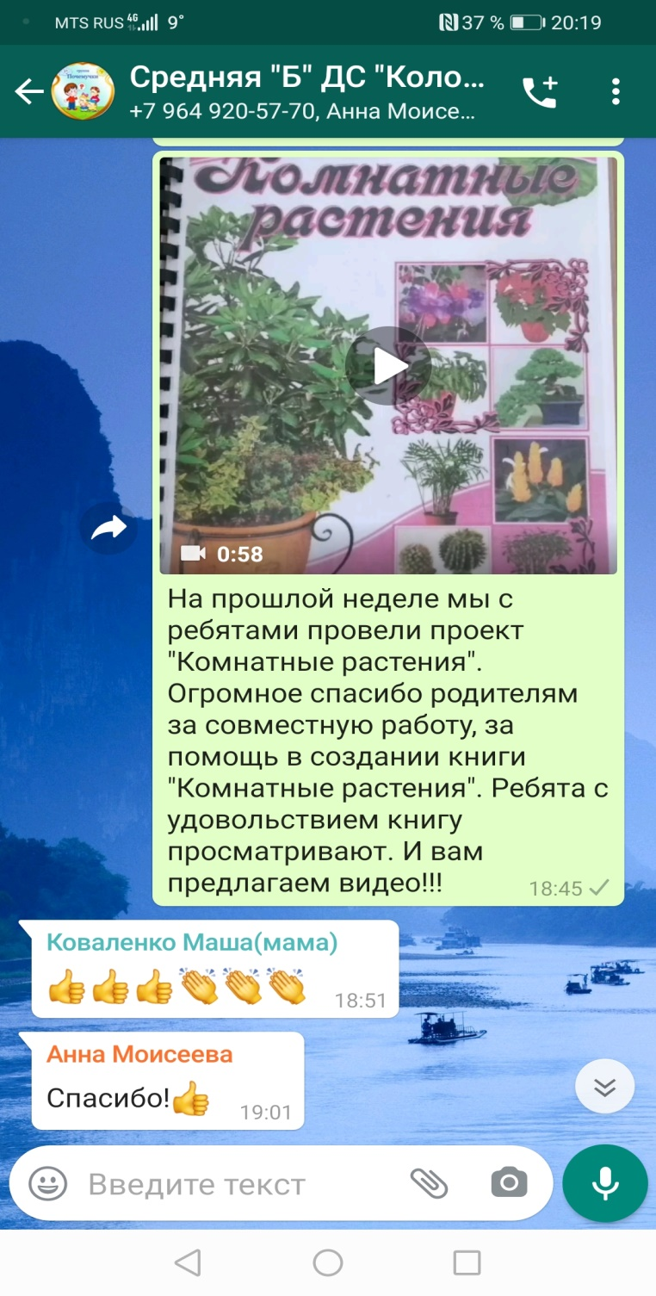
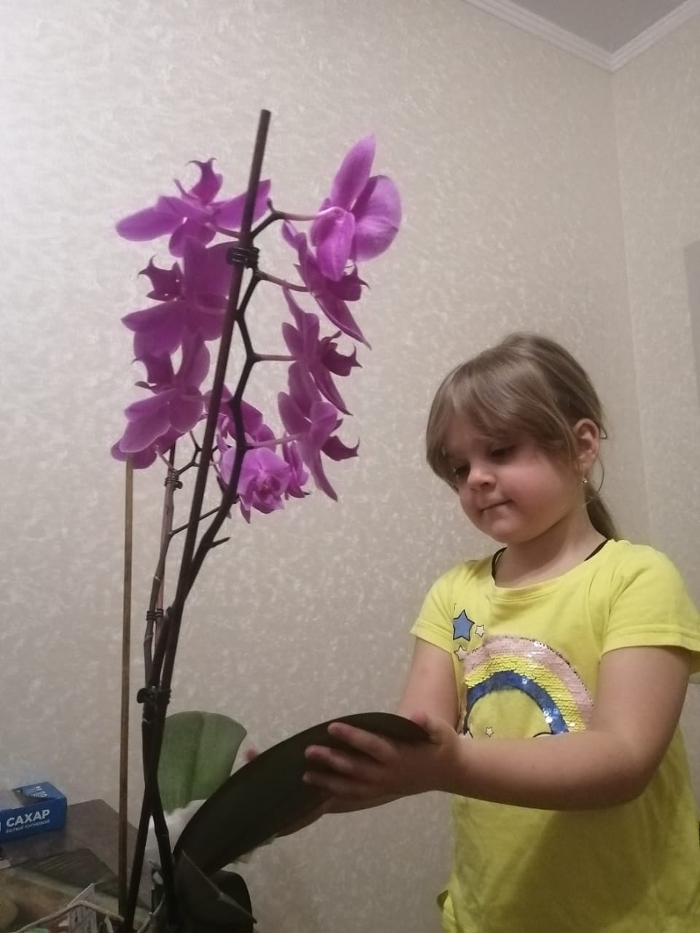
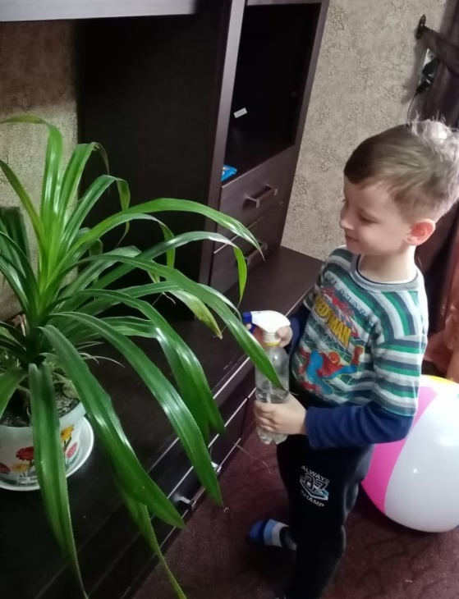

Slide 13
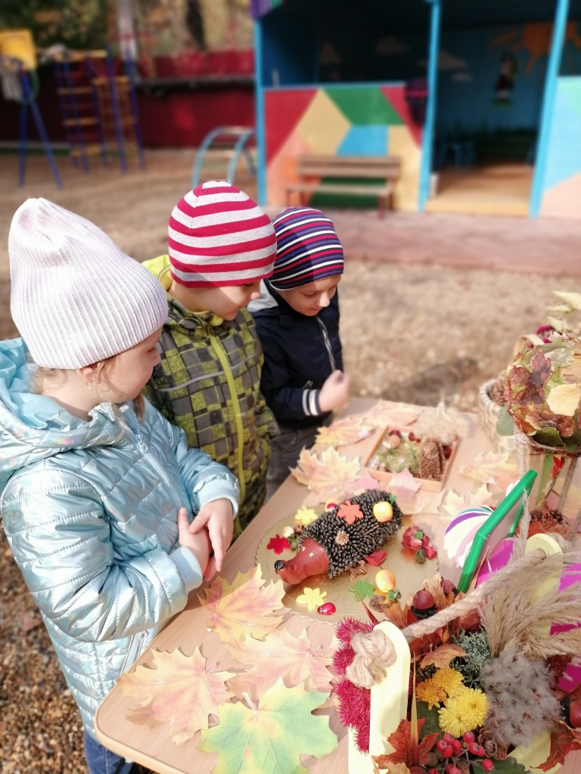
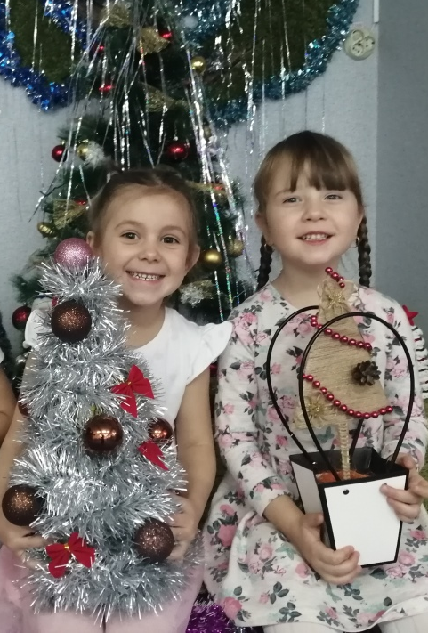
«Разноцветная осень»
«Новогодняя сказка»

Slide 14
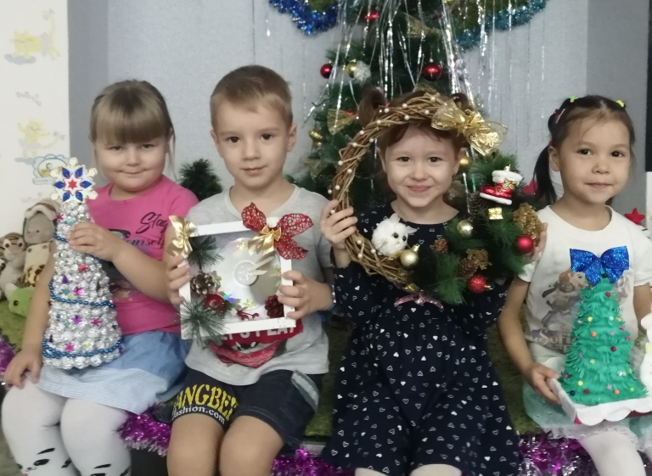

Slide 16
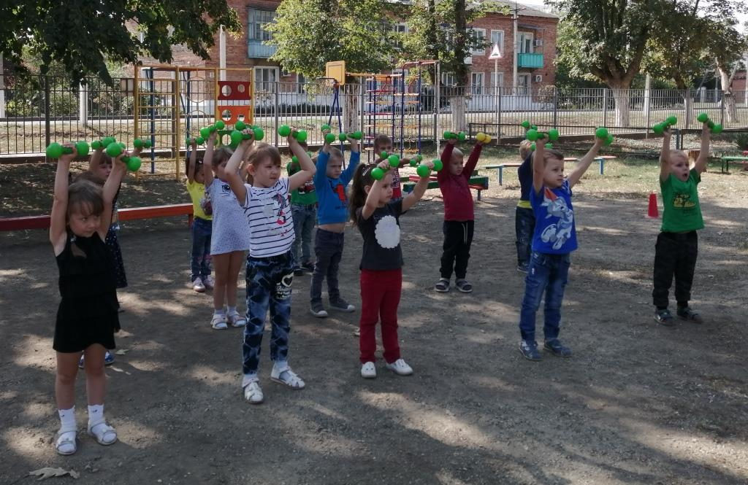
"Здоровый образ жизни - это здорово!..."

Slide 17
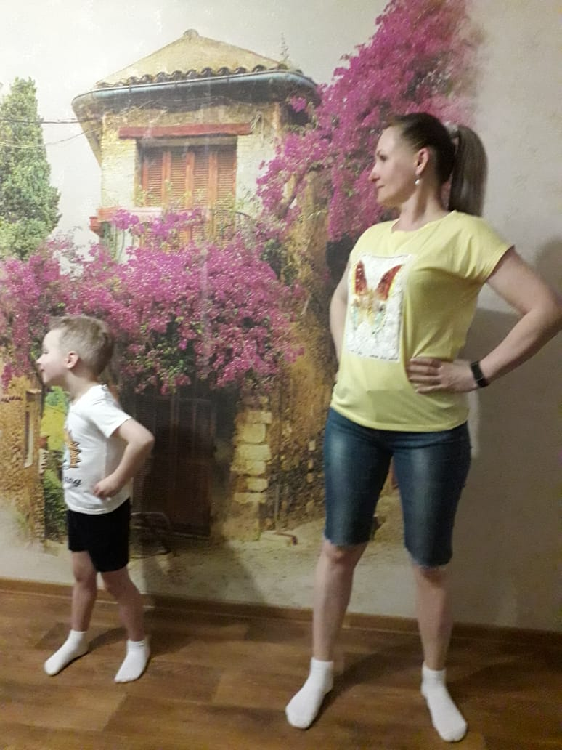
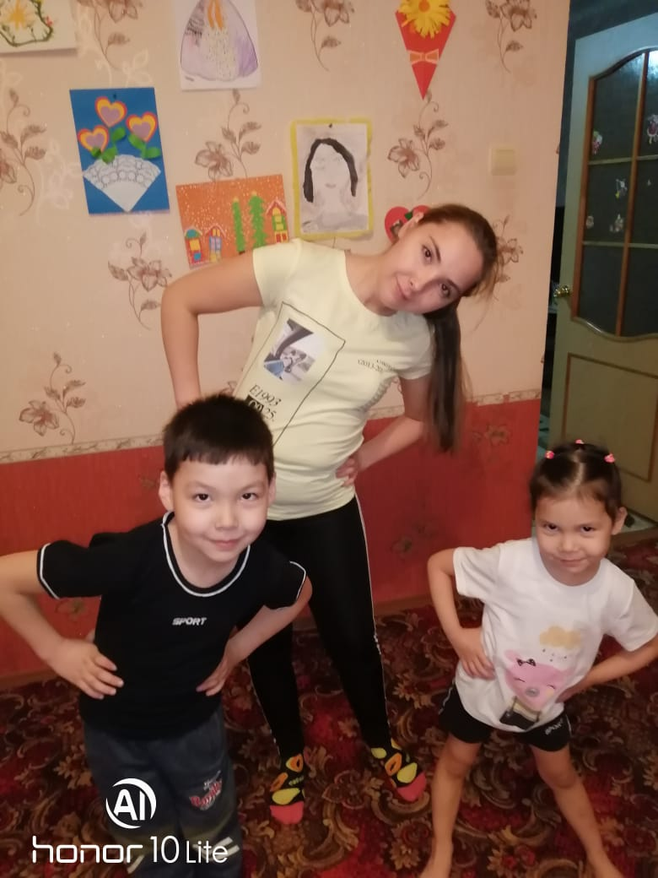
"Здоровый образ жизни - это здорово!..."

Slide 18
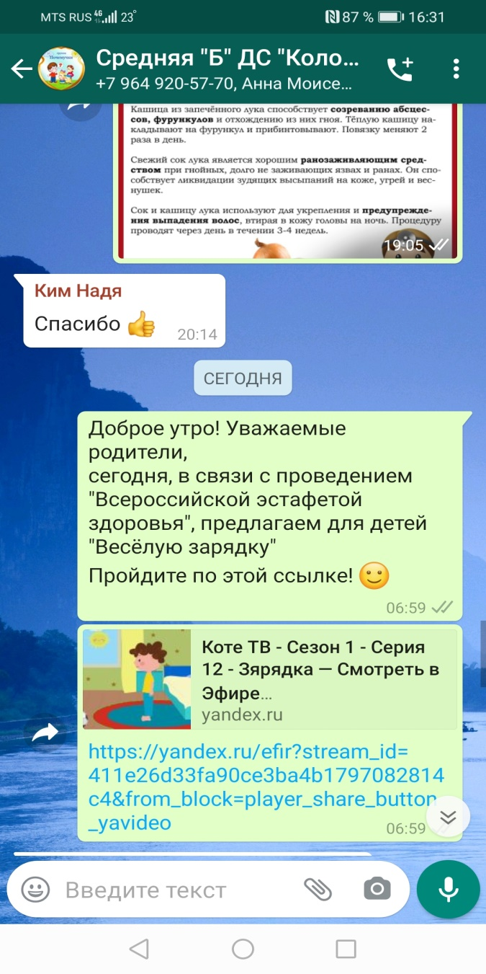
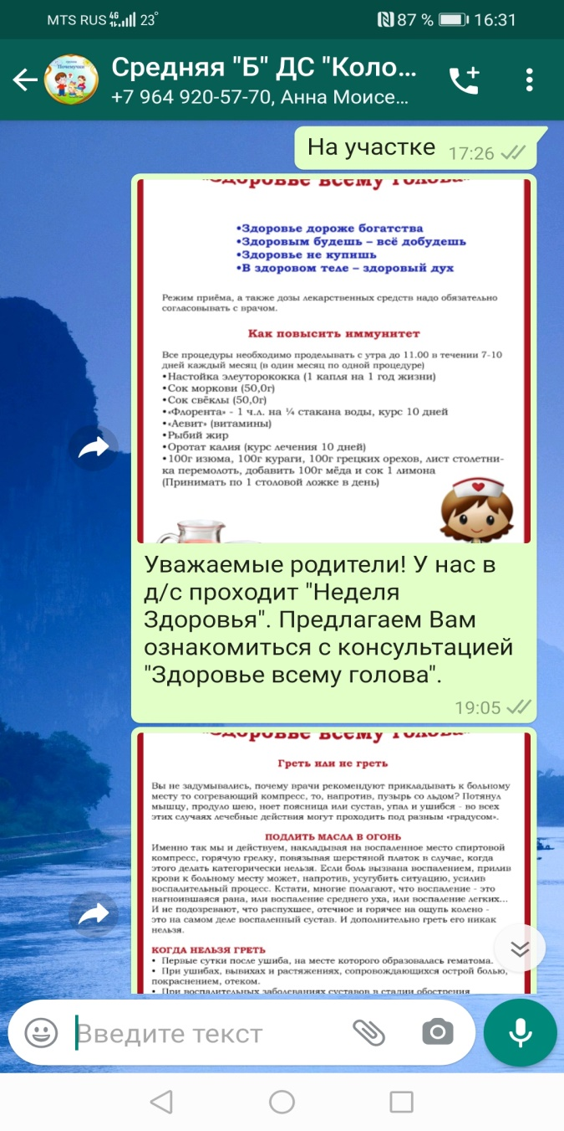
"Здоровый образ жизни - это здорово!..."

Slide 19
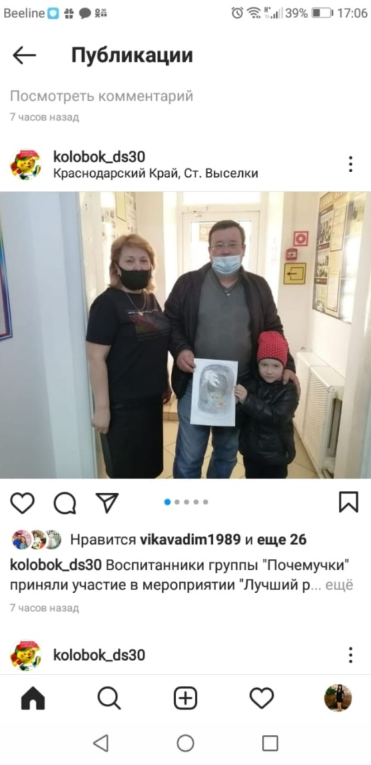
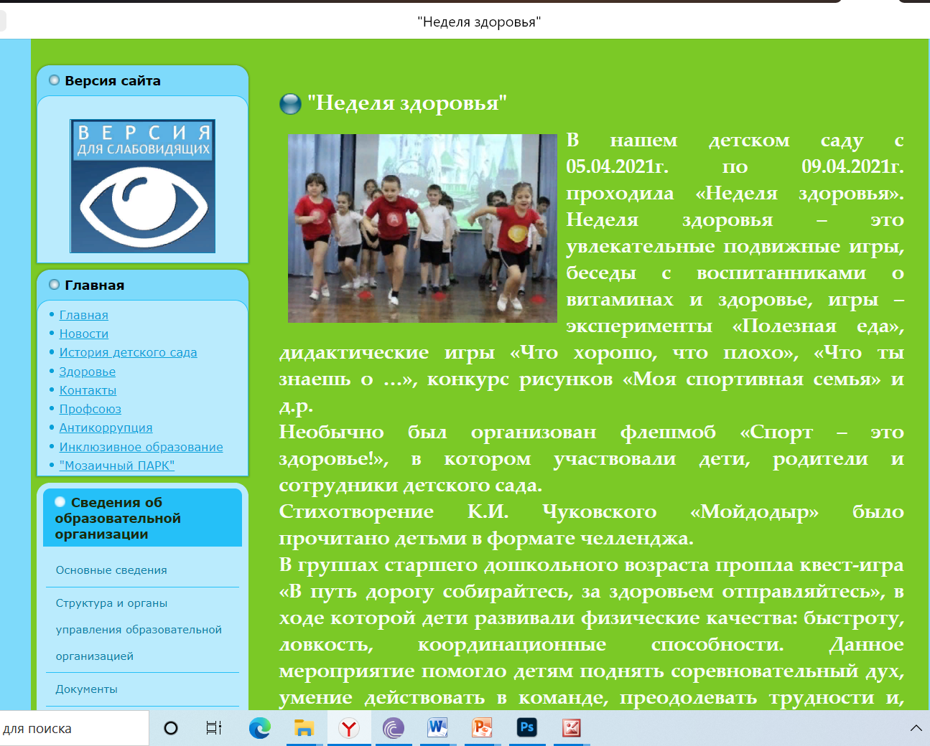
"Здоровый образ жизни - это здорово!..."

Slide 20
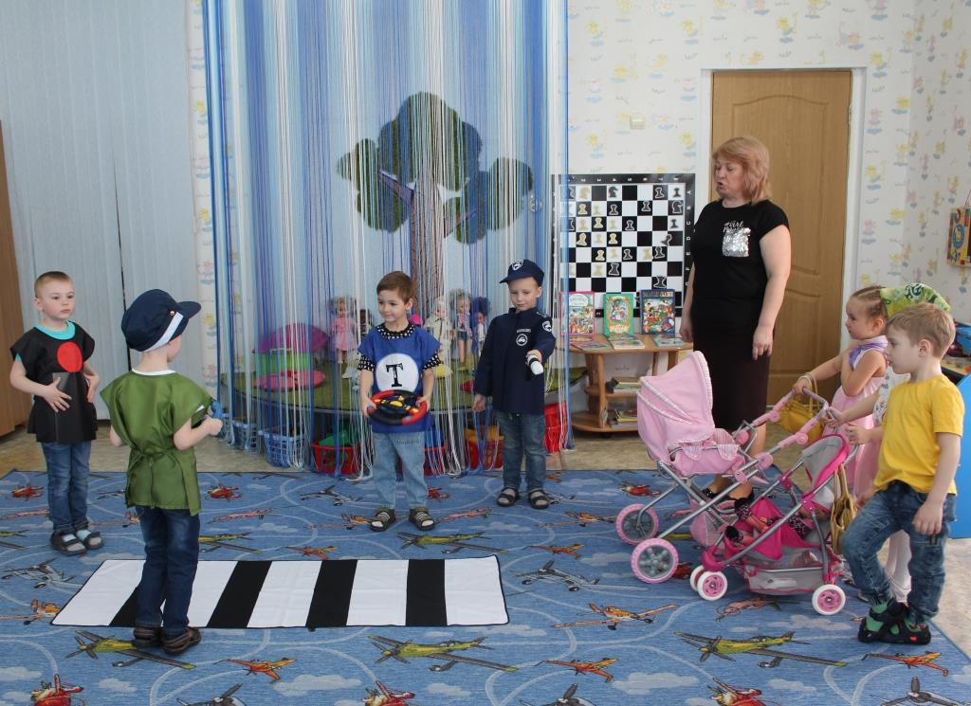
«Безопасное колесо»

Slide 21
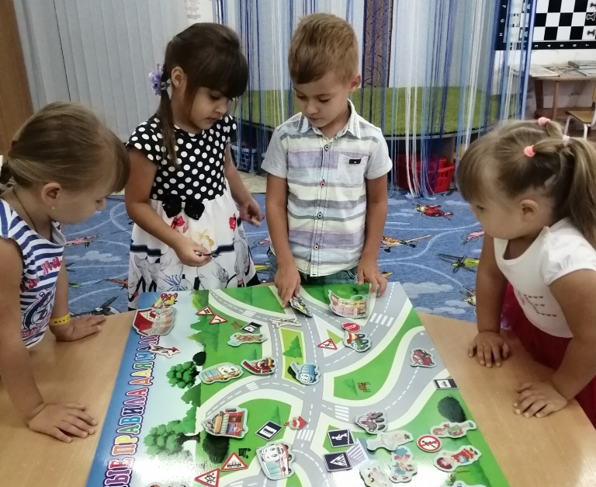
«Безопасное колесо»

Slide 22
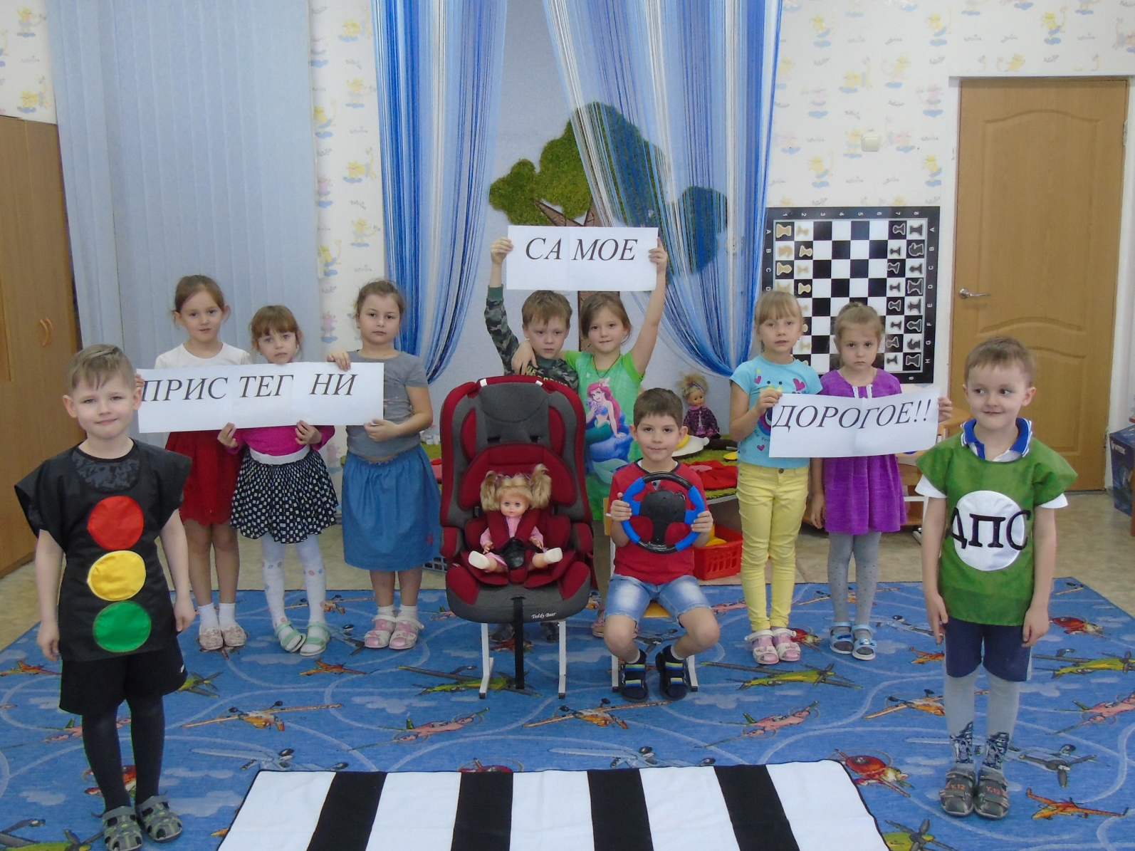
«Безопасное колесо»

Slide 23
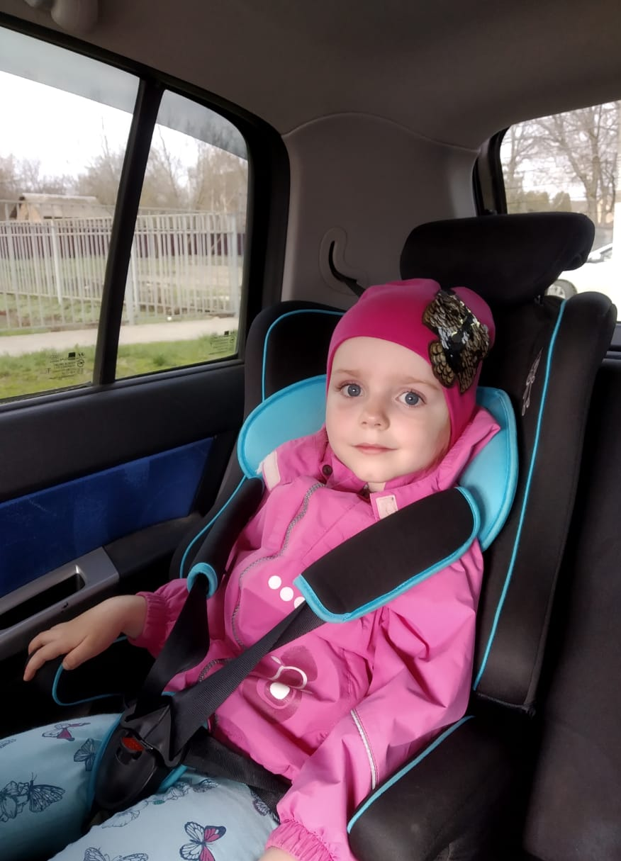
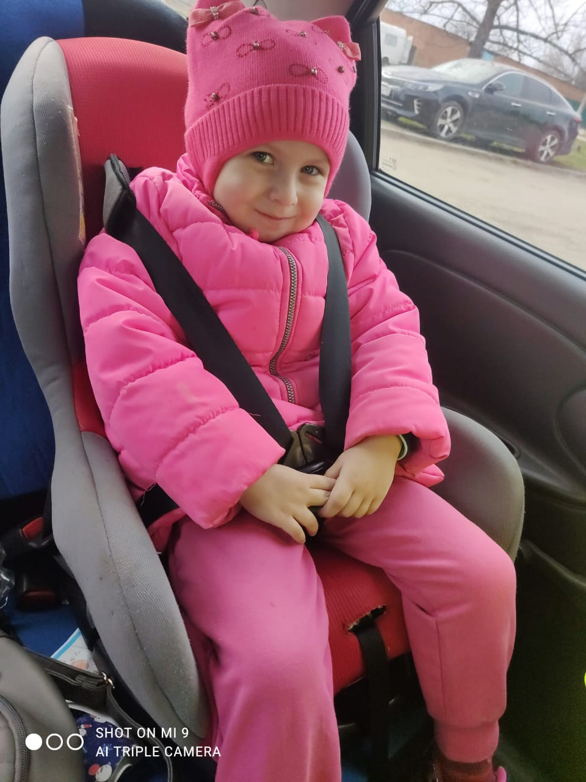
«Безопасное колесо»

Slide 24
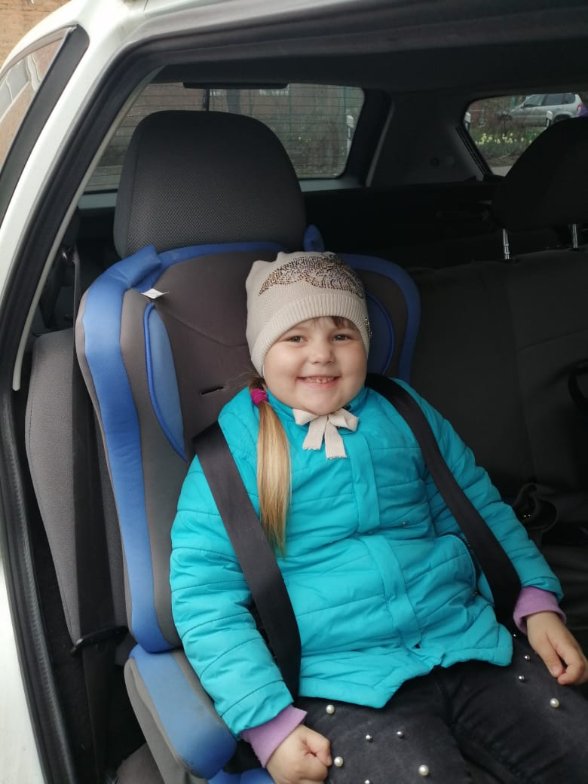
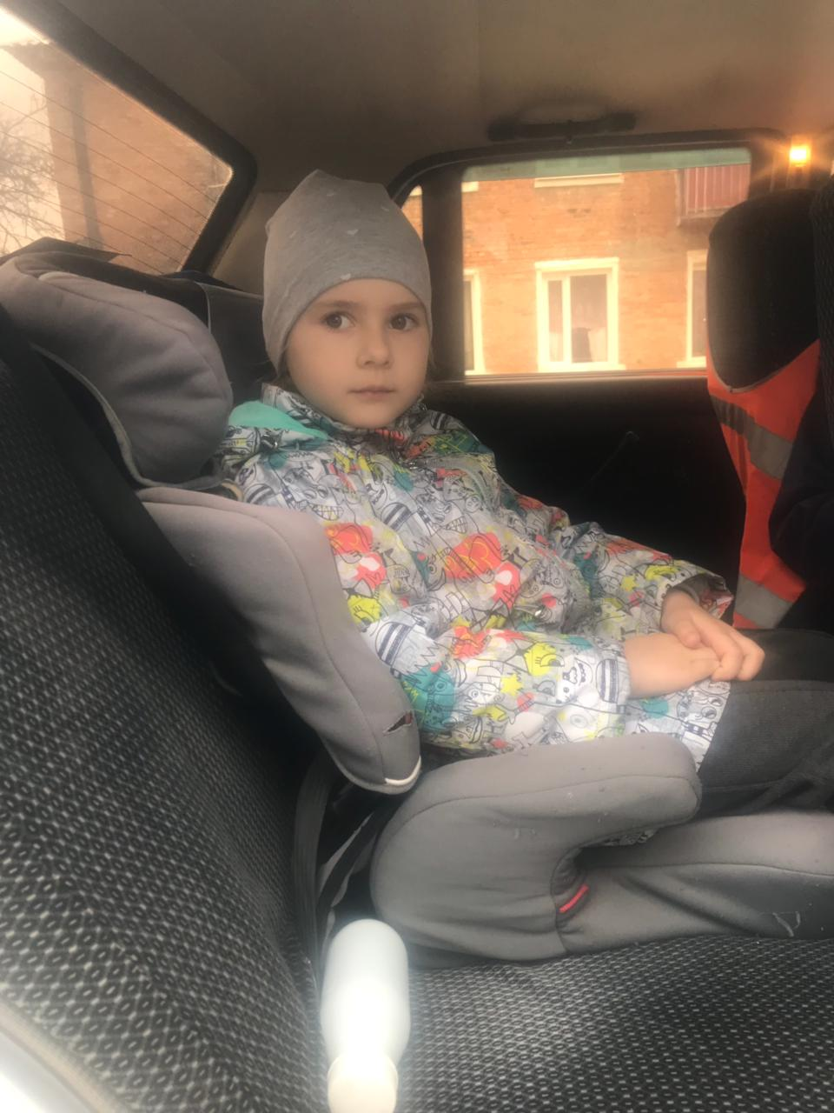
«Безопасное колесо»

Slide 25
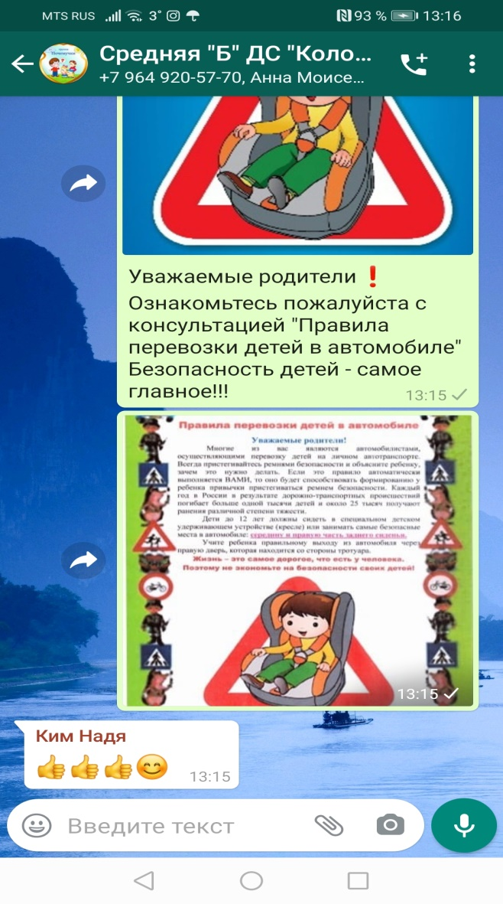
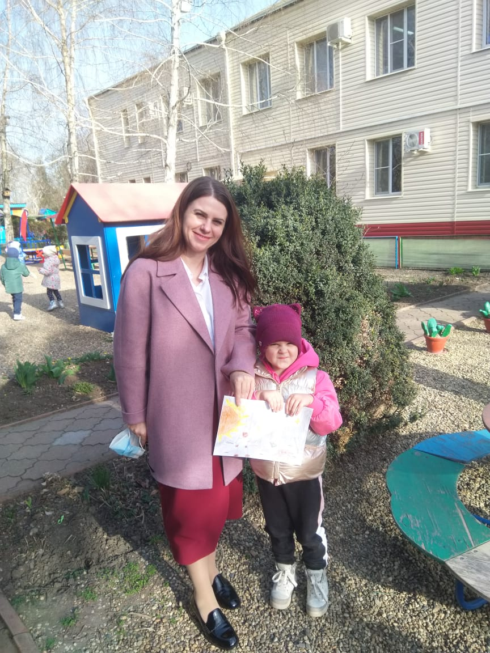
«Безопасное колесо»

Slide 26
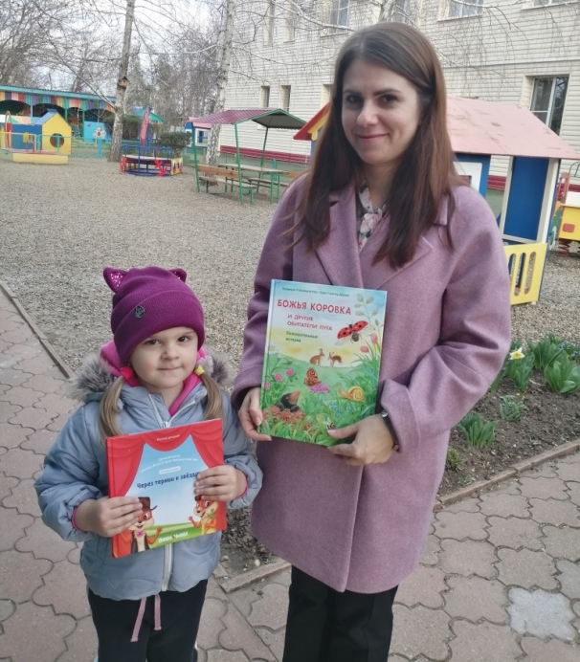
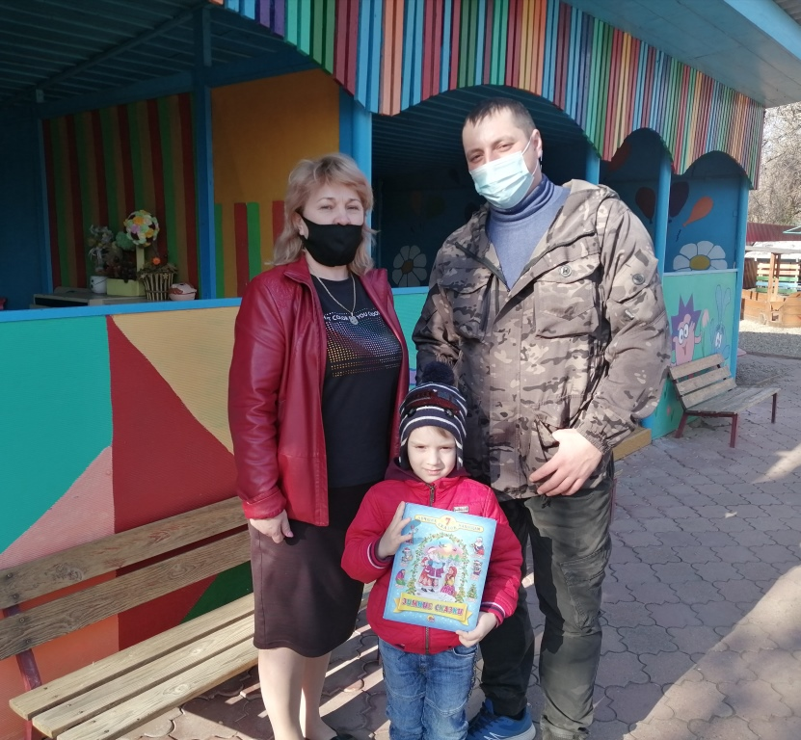
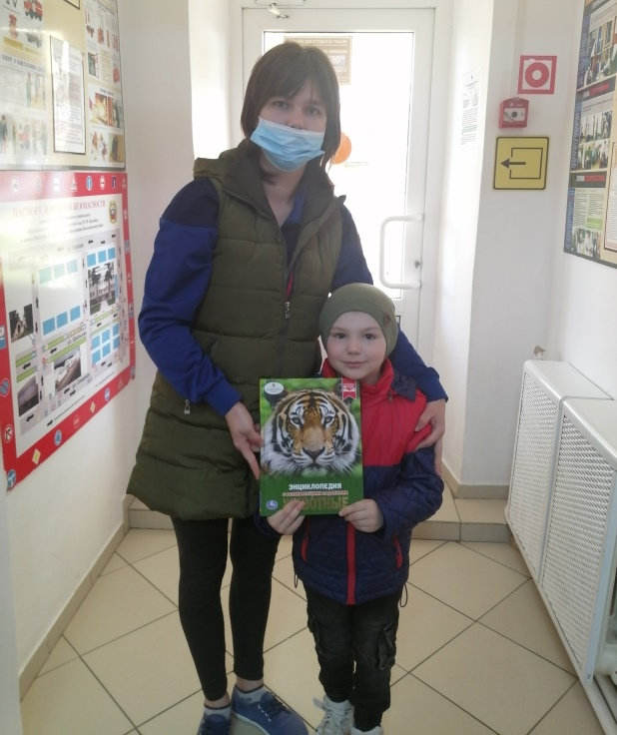

Slide 27
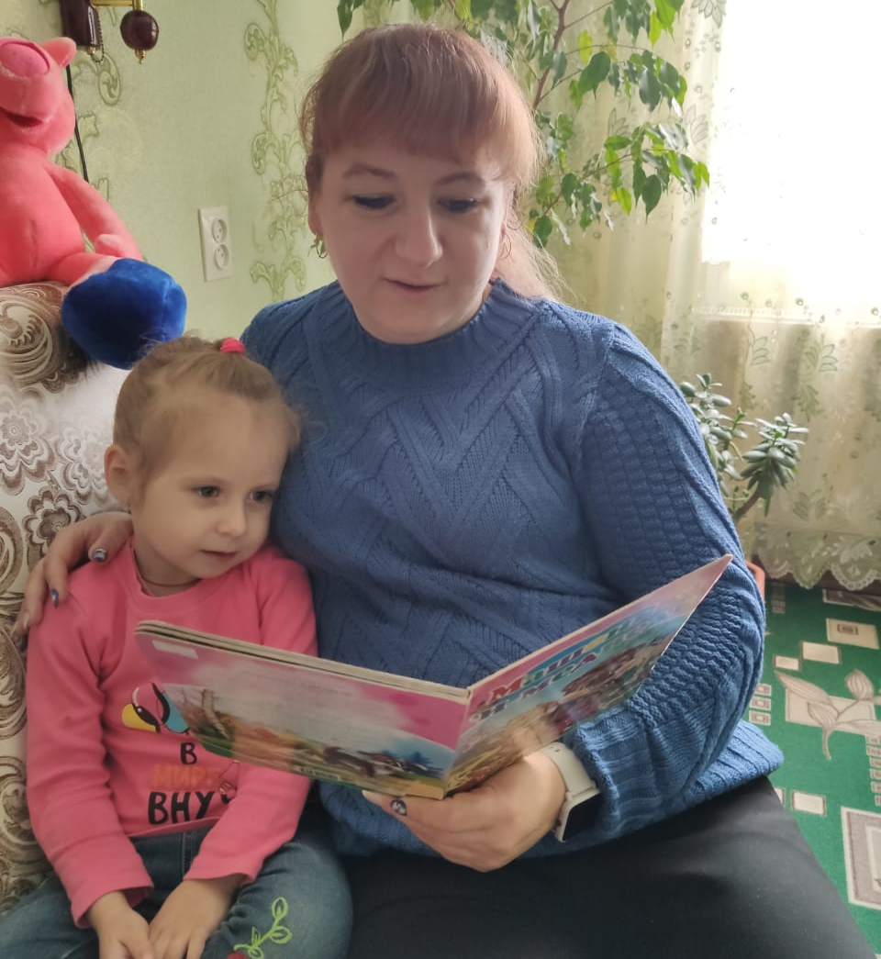
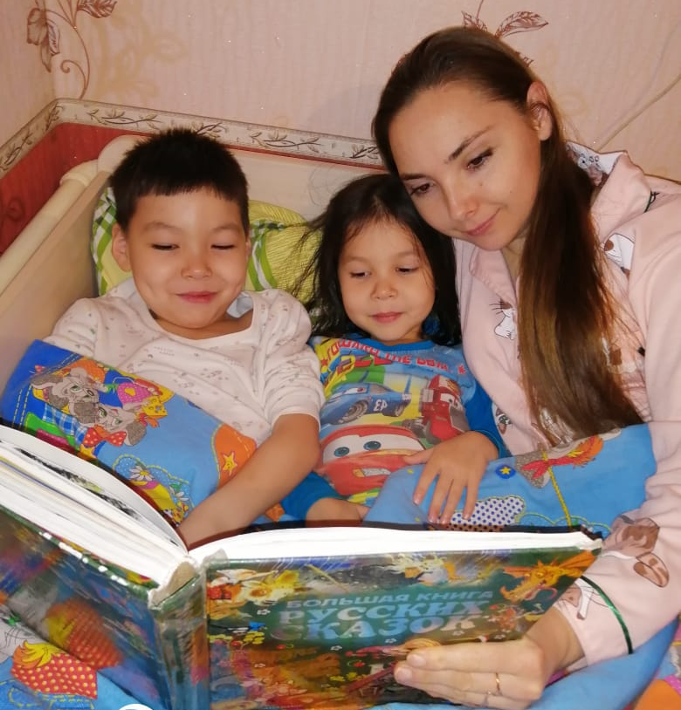
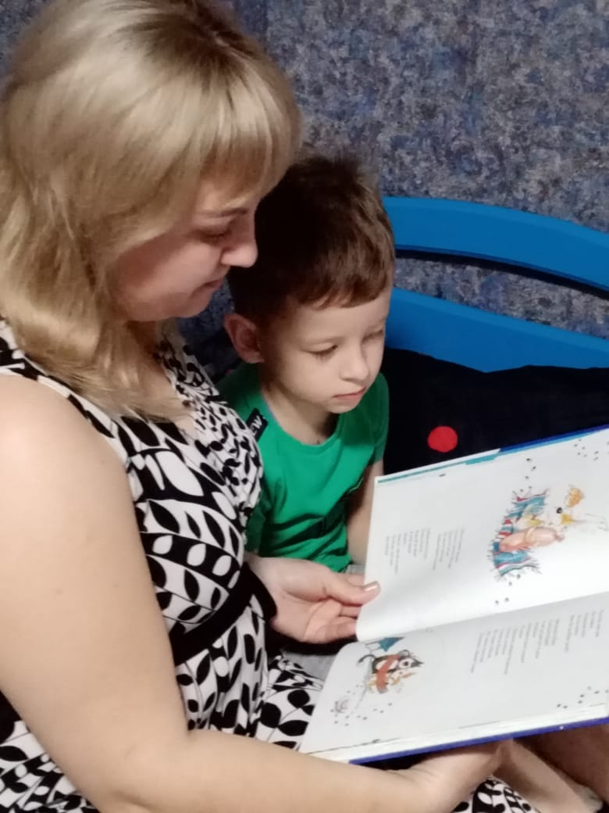

Slide 28
